Slide 1
Τεχνικές παρασκευής διατροφής
3Ν-ΣΤΒ-01
3Ν-ΤΚΠ-01
Καλλιακμάνη Π
Οκτώβριος 2021_1

Slide 2
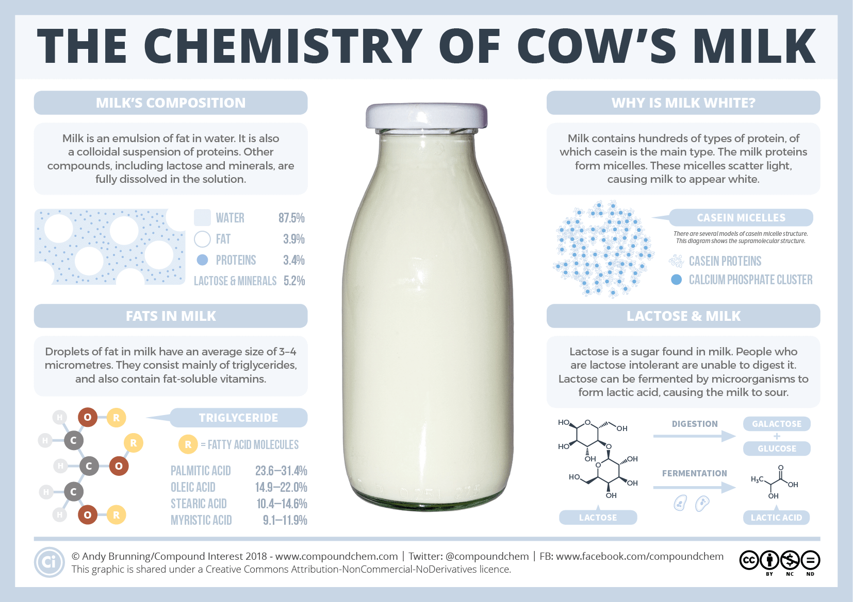

Slide 3
Τι είναι γάλα;
Γάλα ορίζεται το λευκό- υποκίτρινο υγρό που παράγεται από το μαστό των θηλυκών θηλαστικών ζώων.
Γάλα- σύμφωνα με την Ελληνική νομοθεσία- ορίζεται ως το προϊόν του ολοσχερούς, χωρίς διακοπή, αρμέγματος γαλακτοφόρου ζώου, που τρέφεται υπό υγιείς όρους και με την τήρηση των κανόνων υγιεινής και που δε βρίσκεται σε κατάσταση υπερκόπωσης, το οποίο είναι επίσης και απαλλαγμένο από το πρωτόγαλα.
Νωπό γάλα ορίζεται το γάλα που δεν έχει θερμανθεί πέραν των 40 ºC ή έχει υποστεί επεξεργασία με ισοδύναμο αποτέλεσμα

Slide 4
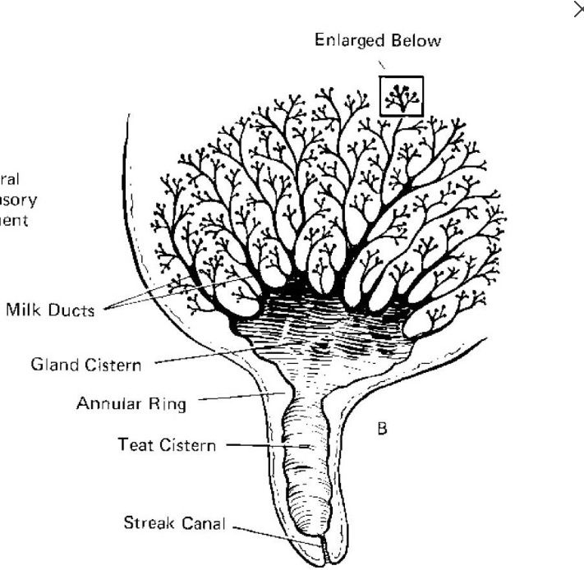
Η παραγωγή ωκυτοκίνης(ορμόνη της υπόφυσης) προκαλέι την έξοδο του γάλακτος απο τον γαλακτικό κόλπο προς τη θηλή. Ερεθίσματα: μάλαξη μαστών ερέθισμα θηλασμού ανάγκη του ζώου θέα αρμεκτρικών μηχανών
Γαλακτοπαραγωγική περίοδος
αγελάδα | 10 μήνες | 8-20 kg/μέρα
γίδα | 6-8 μήνες | 3-4.5kg/μέρα
προβατίνα | 6-8 μήνες | 1-2 kg/μέρα

Slide 5
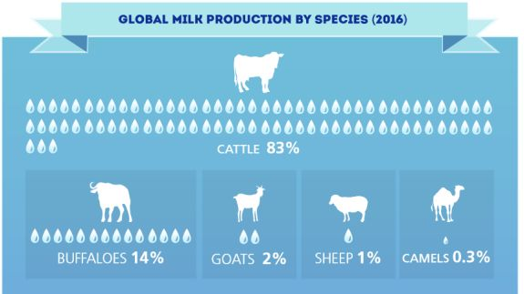
παγκόσμια παραγωγή γάλακτος ανά είδος

Slide 6
Σύσταση γάλακτος επί τοις %
 | Αγελαδινό | Πρόβειο | Γίδινο | Βουβαλίσιο
Νερό | 85-88 | 80-84 | 86-88 | 78-86
Λίπος | 3.4-5.0 | 5.0-7.0 | 4.0-5.0 | 6.0-9.0
Πρωτεϊνες | 2.9-3.5 | 5.6-6.0 | 3.0-4.0 | 4.7-4.9
Λακτόζη | 4.4-4.8 | 4.5-5.0 | 4.5-5.0 | 4.6-4.9
Άλατα | 0.9-1.0 | 1.0-1.2 | 0.9-1.0 | 0.8-0.9
ΣΥΑΛ | 8.2-9.3 | 11.1-12.2 | 8.4-10.0 | 10.1-10.7
Στερεό Υπόλειμμα (Σ.Υ) = Γάλα-νερό
Στερεό Υπόλειμμα Άνευ Λίπους (ΣΥΑΛ)= ΣΥ-Λίπος
Πλάσμα= Γάλα-Λίπος
Ορός= Πλάσμα-Καζεϊνες

Slide 7
Εξωτερικοί παράγοντες που επηρεάζουν την σύσταση του γάλακτος
Το είδος και η φυλή του ζώου
Το στάδιο της γαλακτοπαραγωγικής περιόδου
Ο αριθμός και η χρονική απόσταση των αρμεγμάτων
Η διατροφή του ζώου
Το κλίμα και η εποχή

Slide 8
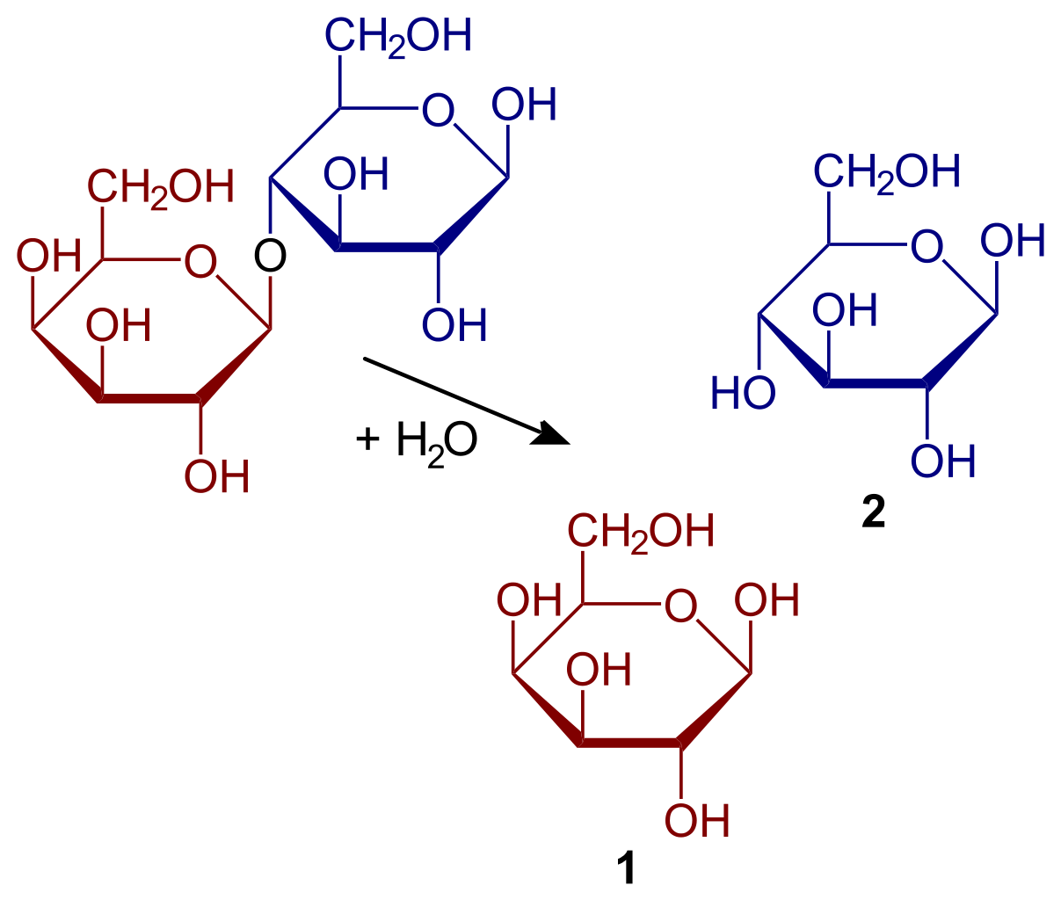
λακτόζη
μορφή:
δισακχαρίτης που αποτελείται απο γλυκόζη + γαλακτόζη
διασπάται απο το ένζυμο ’λακτάση’
αντιδράσεις ζύμωσης:
ομογαλακτική
ετερογαλακτική
βουτυρική
προπιονική
αλκοολική

Slide 9
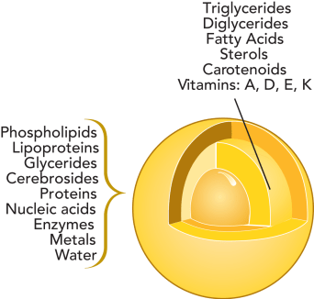
λίπος
μορφή: λιποσφαίρια
το εσωτερικό είναι σε υγρή μορφή και αποτελείται από τριγλυκερίδια,λιποδιαλυτές βιταμίνες(Α,D, E, K) και λιπαρά οξέα
το εξωτερικό μέρος είναι στερεό, αποτελείται από φωσφολιπίδια, λιποπρωτεϊνες, μέταλλα και ένζυμα

Slide 10
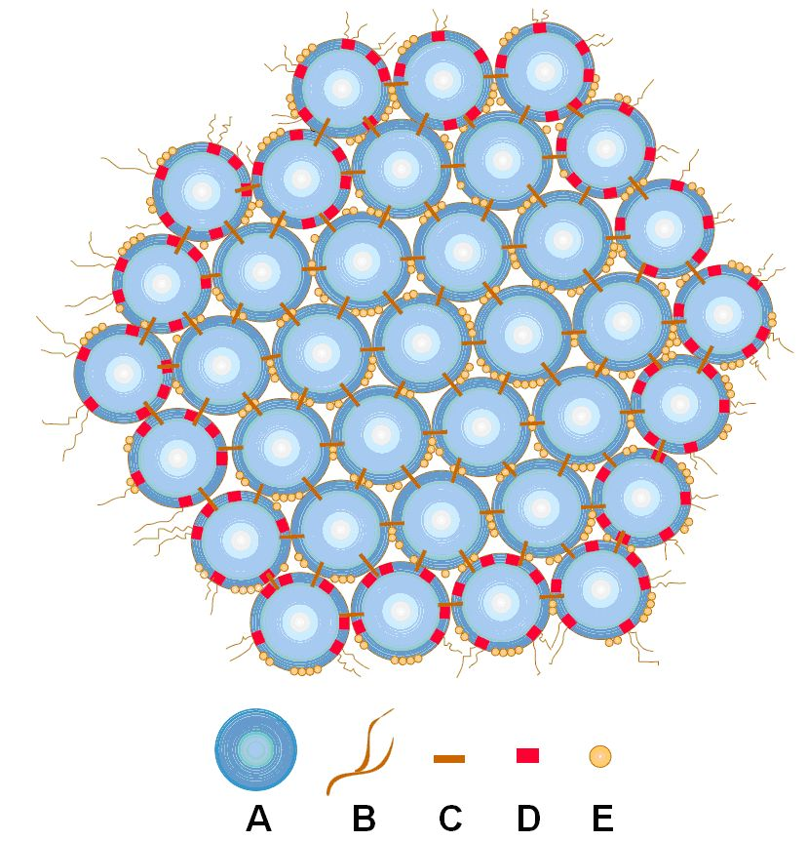
πρωτεΐνη
καζεΐνες
αποτελούν το 80% των πρωτεϊνών του γάλακτος
ειναι αδυάλυτες σε pH=4.6
σχηματίζουν καζεϊνικό μικκύλιο
Στη λεζάντα : A : ένα υπομικκύλιο. B : προεξέχουσα αλυσίδα. C : Φωσφορικό ασβέστιο. D : κ kappa -καζεΐνη. E : φωσφορικές ομάδες

Slide 11
πρωτεΐνη
πρωτεΐνες ορού
αποτελούν το 20%. Απο αυτές το 75% είναι αλβουμίνες, το 15% γλοβουλίνες και το 10% πεπτόνες
είναι διαλυτές σε pH=4.6
πολύ ευαίσθητες στη θερμοκρασία
ιδιότητα στην οποία βασίζεται η παρασκευή τυριών τυρογάλακτος

Slide 12
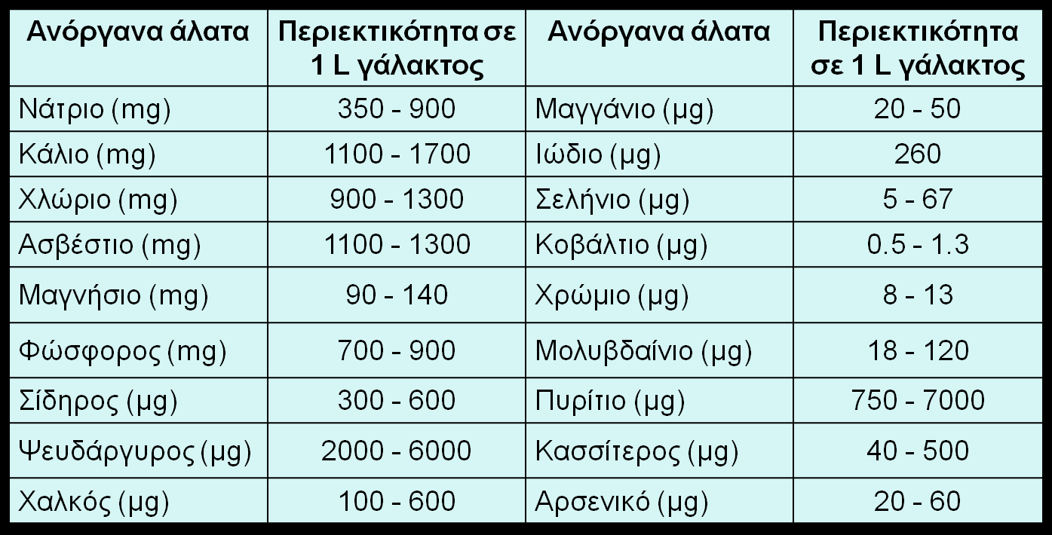
ανόργανα συστατικά
Συναντώνται με την μορφή αλάτων
Τα πιό σημαντικά είναι τα άλατα του ασβεστίου και του φωσφόρου

Slide 13
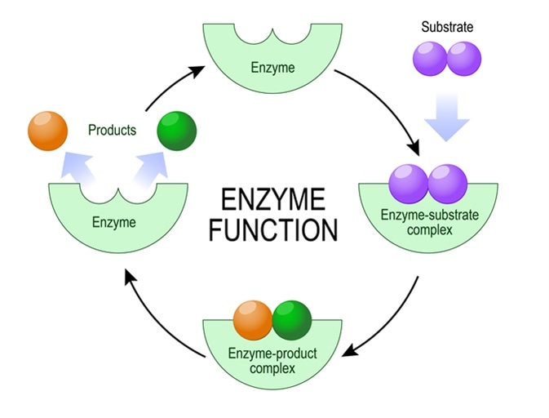
τα ένζυμα του γάλακτος
Είτε υπάρχουν ως φυσικά συστατικά είτε πάραγονται λόγω δραστηριότητας μικροοργανισμών
Είναι βιοκαταλύτες
Έχουν την κατάληξη -άση και την αντίδραση που καταλύουν στο όνομά τους (λιπάση, λακτάση κοκ)

Slide 14
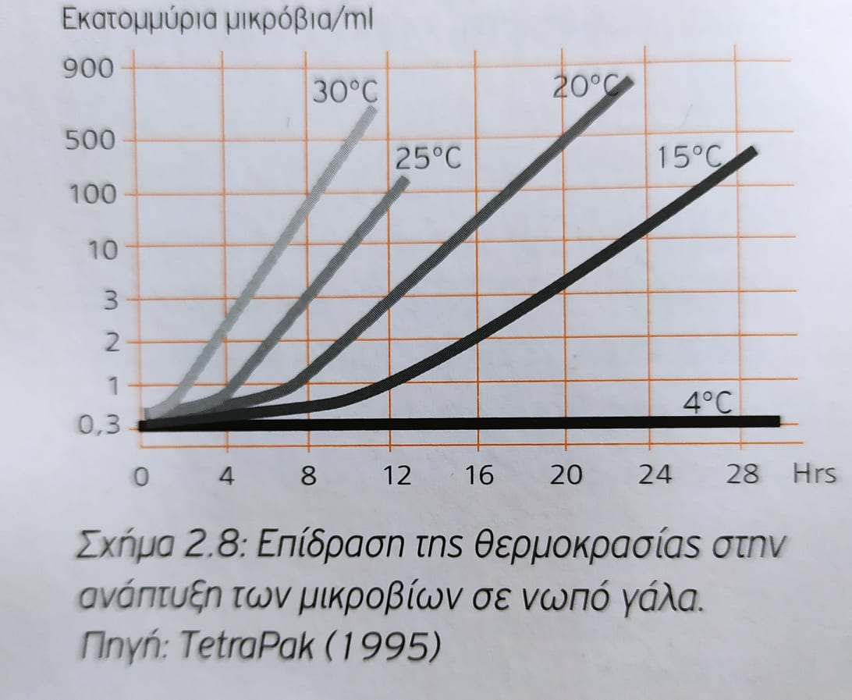
Μικροβιολογική σύσταση του γάλακτος
Οι τύποι που μας ενδιαφέρουν:
Βακτήρια, ζύμες μύκητες, ιοί
Aνάπτυξη βακτηρίων
Θερμοκρασία(θερμόφιλα, μεσόφιλα, ψυχρόφιλα, ψυχρότροφα)
Υπόστρωμα

Slide 15
Μικροβιολογική σύσταση του γάλακτος
Είδη μικροοργανισμών στο γάλα
Ωφέλιμοι
παρασκευή ζυμώμενων προϊόντων
προβιοτικές ιδιότητες
επιμήκυνση της διάρκειας ζωής
Μη ωφέλιμοι
παθογόνοι
αλλοιογόνοι

Slide 16
Ωφέλιμοι Μικροοργανισμοί
Φυσική μικροχλωρίδα
γαλακτικά και οξυγαλακτικά βακτήρια
βακτήρια βουτυρικού και προπιονικού οξέος
ζύμες και μύκητες
Από τι εξαρτάται η φυσική μικροχλωρίδα του γάλακτος
γεωγραφική περιοχή
κλίμα
είδος και φυλή ζώου
τροφή και νερό ζώου
μικροχλωρίδα περιβάλλοντος
κουλτούρα και συνήθειες

Slide 17
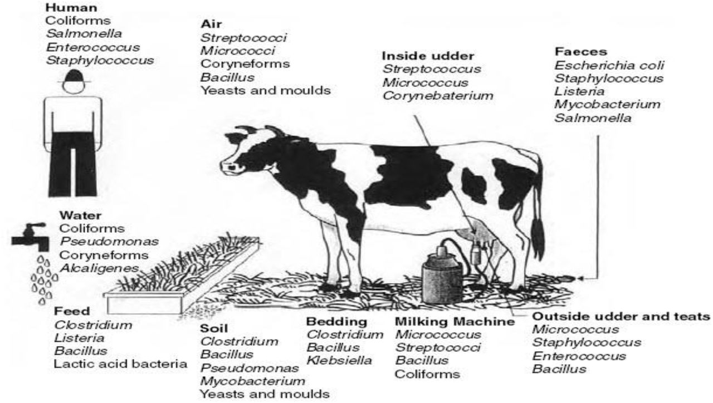
πηγές μόλυνσης του γάλακτος

Slide 18
Μέτρα για την αποφυγή μικροβιολογικών προβλημάτων
γάλα απο υγιή ζώα
καθαρισμός και απολύμανση αρμεκτικών μηχανών
ορθή υγιεινή των αρμεχτών
άρμεγμα σύμφωνα με τους Κανόνες Ορθής Υγιεινής Πρακτικής
άμεση ψύξη γάλακτος σε θερμοκρασίες 4^{ο}C και κάτω
καθαρισμός και απολύμανση των μέσων αποθήκευσης
ελάχιστη διάρκεια διατήρησης του γάλακτος σε ψύξη (άμεση επεξεργασία)

Slide 19
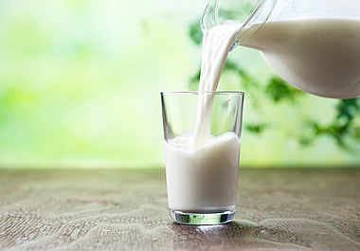
φυσικές ιδιότητες του γάλακτος
χρώμα
γεύση και οσμή
οξύτητα
σημείο πήξης
ειδικό βάρος
δείκτης διάθλασης

Slide 20
σημασία φυσικών ιδιοτήτων του γάλακτος
προσδιορίζονται με απλές και γρήγορες μεθόδους
δίνουν άμεσα πληροφορίες για τη σύσταση και την ποιότητα
πρόσδιορίζουν την έκταση μια φυσικής ή χημικής μεταβολής
αποτελουν τη βάση για το σχεδιασμό των μηχανημάτων επεξεργασίας και παραγωγής

Slide 21
χρώμα
Είναι λευκό λόγω σκεδασμού του φωτός απο τα λιποσφαίρια και τα μικκύλια καζεΐνης
Έχει μια υποκίτρινη χροιά λόγω των λιπών και των καροτενοειδών που υπάρχουν στην τροφή των ζώων (κυρίως στο αγελαδινό, καθώς τα αιγοπρόβατα μπορουν να τα μεταβολίσουν προς βιταμίνη Α)
Η απομάκρυνση των λιποσφαιρίων (άπαχο γάλα) αφήνει μια ελαφριά υποκυανή χροιά
Μικρότερα λιποσφαίρια (ομογενοποιημένο γάλα) δίνουν πιο έντονο λευκό χρωμα

Slide 22
γεύση και οσμή
Η γεύση του γάλακτος είναι υπόγλυκη λόγω της λακτόζης και των αλάτων
Όξινη γεύση σημαίνει γαλακτικό οξύ άρα ανάπτυξη μικροοργανισμών
Υφάλμυρη γεύση σημαίνει ζώο με μαστίτιδα ή τέλος γαλακτικής περιόδου
Η οσμή του γάλακτος οφείλεται στα πτητικά του συστατικά (λιπαρά οξέα χαμηλού μοριακού βάρους, θειούχο μεθύλιο, διακετύλιο και ακεταλδεΰδη)που αποδεσμεύονται απο τα λίπη και τις πρωτεΐνες. Επηρεάζεται απο την τρορφή του ζώου, τους μικροοργανισμούς, την οξείδωση των λιπών και τη θέρμανση

Slide 23
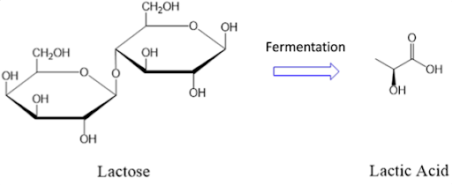
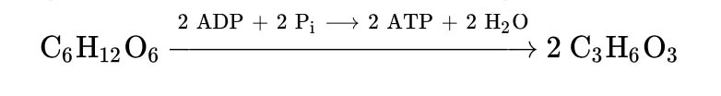
οξύτητα του γάλακτος
Η οξύτητα εκφράζεται ως συγκέντρωση γαλακτικού οξέος στο γάλα

Slide 24
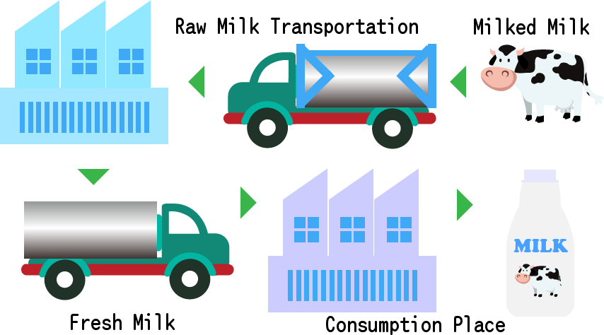
οξύτητα του γάλακτος
επηρεάζει την αντοχή στην θερμική επεξεργασία που απαιτείται για την παραγωγή προϊόντων
με τον προσδιορισμό της οξύτητας
ελέγχεται η ποιότητα του γάλακτος κατα το άρμεγμα
ελέγχεται η μικροβιακή υποβάθμιση απο το το άρμεγμα ως την επεξεργασία (διατήρηση και μεταφορά σε σωστές συνθήκες ψύξης)

Slide 25
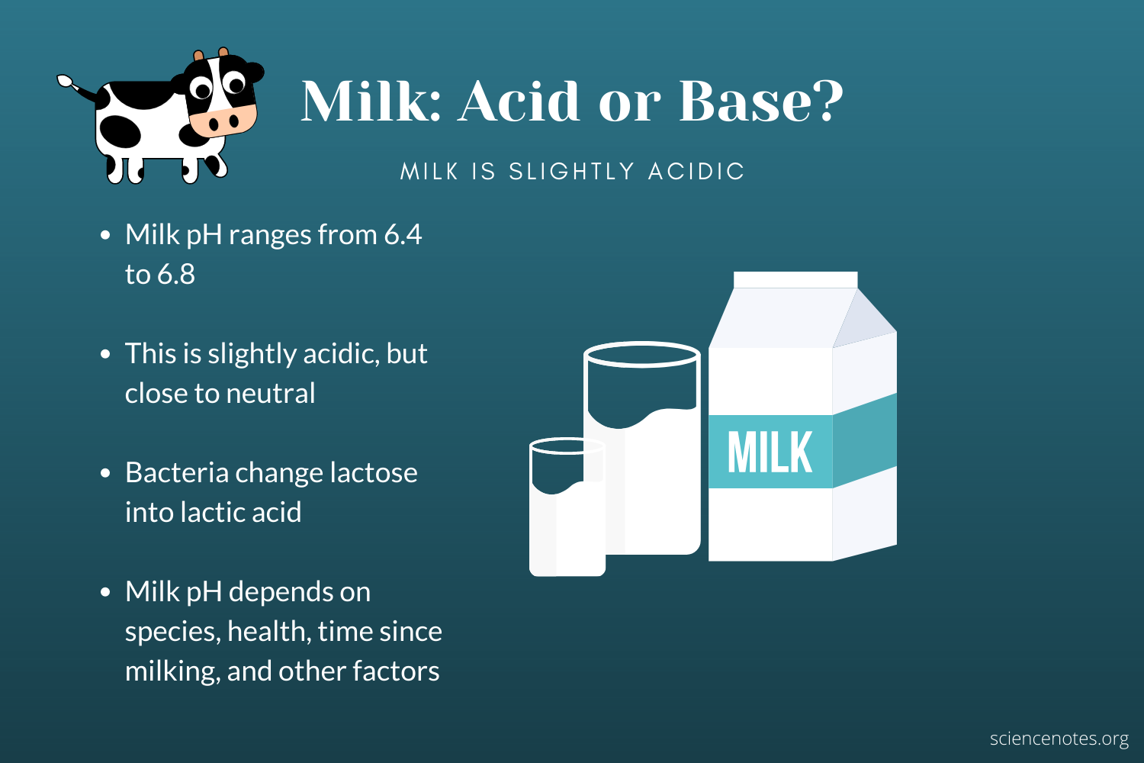
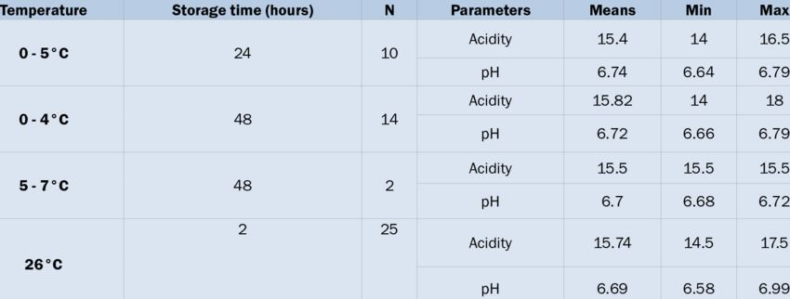
το pH του γάλακτος

Slide 26
πυκνότητα και ειδικό βάρος
Η πυκνότητα ορίζεται ως το κλάσμα της μάζας προς τον όγκο
ρ=m/V
Και μετράται σε gr/mL
Το ειδικό βάρος (ΕΒ) μιας ουσίας ορίζεται ως η πυκνότητα μιας ουσίας προς την πυκνότητα μιας ουσίας αναφοράς (συνήθως του νερού)στους 18 ή στους 20^{ο}C
EB= ρ ουσίας/ρ νερου
ΕΒ²⁰αγελαδινού= 1.027-1.035

Slide 27
πυκνότητα και ειδικό βάρος
Το Ειδικό Βάρος (ΕΒ) του γάλακτος διαμορφώνεται από τη συγκέντρωση των συστατικών του (λίπους, πρωτεινης, λακτόζης, λοιπών συστατικών)
Αρα
στη διαμορφωσή του επιδρούν όλοι οι παράγοντες που επηρεάζουν τη σύστασή του:
Αύξηση της θερμοκρασίας μεταξύ 5-40^{ο}C προκαλέι έλάττωση του ΕΒ
Προσθήκη 3% νερό προκαλεί μείωση του ΕΒ κατά 0.001
Αφαίρεση λίπους 10% προκαλεί αύξηση του ΕΒ κατα 0.001

Slide 28
σημείο πήξης του γάλακτος
Είναι η πιό σταθερή φυσική ιδιότητα του γάλακτος
Είναι προσθετική ιδιότητα (υπολογίζεταια πο το σύνολο των μορίων απο τα οποία αποτελείται- λακτόζη και άλατα)
Κάθε μεταβολή που έχει συνέπεια την αλλαγή του αριθμού των μορίων (άρα συμπύκνωση ή αραίωση) προκαλεί μεταβολή του ΣΠ
Προσδιορίζεται εύκολα και γρήγορα
για το αγελαδινό γάλα ΣΠ= -0.525^{ο}C (μέση τιμή, απο -0.520 εως -0.560)
Nοθεία με προσθήκη νερου 1%κ.ο.προκαλεί αύξηση του ΣΠ κατα 0.0055^{ο}C

Slide 29
δείκτης διάθλασης
Ο δείκτης διάθλασης (n) του γάλακτος στου 20^{ο}C σε μήκος κύματος 589.3nm κυμαίνεται μεταξύ 1.3440-1.3485
Εξαρτάται απο το νερό και τα διαλυτά συστατικά
Χρησιμοποιείται για τον έλεγχο αλλαγών συμπύκνωσης ή αραίωσης

Slide 30
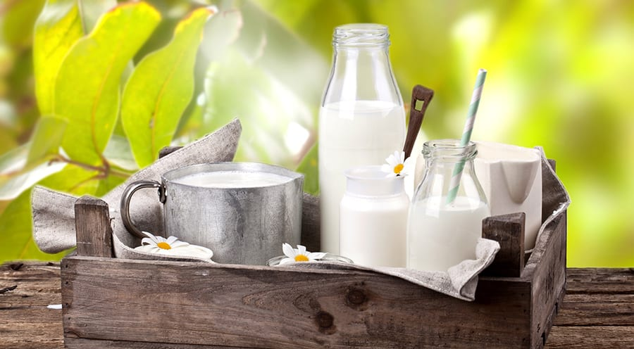
επεξεργασία του γάλακτος
παστερίωση
ομογενοποίηση
τυποποίηση

Slide 31
Αποστείρωση VS παστερίωση
Αποστείρωση ορίζεται ως οποιαδήποτε διαδικασία που εξαλείφει ή καταστρέφει όλες τις μορφές μικροοργανισμών και άλλων βιολογικών παραγόντων (σπόρια)
Μπορεί να επιτευχθεί με έναν ή συνδυασμό αυτών των τεχνολογιών τροφίμων όπως θερμότητα, χημικά, ακτινοβολία, υψηλή πίεση και διήθηση.
Η παστερίωση είναι μια σχετικά ήπια διαδικασία θέρμανσης που καταστρέφει επιβλαβή παθογόνα βακτήρια με θέρμανση σε μια συγκεκριμένη θερμοκρασία για μια καθορισμένη χρονική περίοδο.

Slide 32
Αποστείρωση VS παστερίωση
Η αποστείρωση επιφέρει αλλοιώσεις στα οργανοληπτικά χαρακτηριστικά των τροφίμων και μείωση της θρεπτικής τους αξίας. Πρωτόκολλο UHT (Ultra High Temperature): Άκρως υψηλή θερμοκρασία στους 135-150^{ο} C, για 1-4 sec, και πάντως σε θερμοκρασίες άνω των 135ο για χρόνο μεγαλύτερο του 1 sec.
Παστερίωση HTST :η μικροβιολογική εξυγίανση οφείλεται
στην επίδραση του συγκεκριμένου συνδυασμού χρόνου-θερμοκρασίας,
στο ότι λόγω της απότομης μεταβολής της θερμοκρασίας, οι μικροοργανισμοί υφίστανται θερμικό σοκ.
Συγκεκριμένα, το γάλα από την θερμοκρασία των 4^{ο} C αποκτά μέσα σε λίγα δευτερόλεπτα θερμοκρασία 72^{ο} C, για 15 sec, και στη συνέχεια, πάλι σε χρονικό διάστημα λίγων δευτερολέπτων, ψύχεται σε θερμοκρασία 4-6^{ο} C.

Slide 33
Αποτελέσματα παστερίωσης
1) Καταστροφή των επικίνδυνων παθογόνων μικροοργανισμών, π.χ. των γενών: Brucella (Μελιταίου), Mycobacterium tuberculosis (φυματίωσης), Salmonella, Listeria monocytogenes, Campylobacter κ.ά.
2) Καταστροφή των εντεροβακτηριοειδών και κολοβακτηριοειδών.
3) Μείωση του πληθυσμού της Κοινής Μικροβιακής Χλωρίδας κατά 90-99%, ανάλογα με τον αρχικό πληθυσμό και την θερμοαντοχή των ειδών που επικρατούν.
4) Απενεργοποίηση και των βακτηρίων αλλοίωσης καθώς και των ενδογενών ενζύμων.
5) ΔΕΝ επιτυγχάνεται καταστροφή των σπόρων των βακτηρίων καθώς και των σπόρων των μυκήτων.
6) ΔΕΝ καταστρέφεται το Mycobacterium paratuberculosis, το οποίο ενοχοποιείται για τη νόσο του Crohn του ανθρώπου. Επίσης, ΔΕΝ καταστρέφεται η εντεροτοξίνη του Staphylococcus aureus.
7) Σε ένα μεγάλο ποσοστό (50%) επιβιώνουν οι εντερόκοκκοι, ο Streptococcus thermophilus και ορισμένοι λακτοβάκιλλοι που προκαλούν και την οξίνιση του παστεριωμένου γάλακτος, μετά από παρατεταμένη διάρκεια.

Slide 34
Oμογενοποίηση
Ομογενοποίηση ονομάζεται η επεξεργασία κατα την οποία γίνεται τεμαχισμός των λιποσφαιρίων του γάλακτος ώστε να μην συναθροίζονται και να ανεβαίνουν στην επιφάνεια
Η διαμετρος των λιποσφαιρίων μειώνεται κατα 10 φορές και ο αριθμός τους αυξάνεται κατά 10.000 φορές
Εφαρμόζονται θερμοκρασίες 60-70^{ο}C και πίεση 50-250 bar

Slide 35
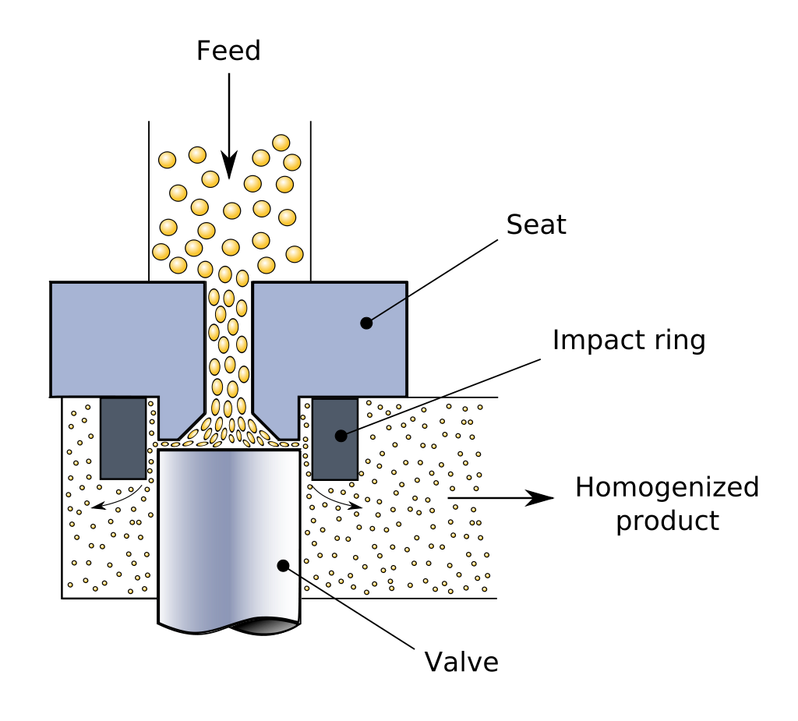

Slide 36
Τυποποίηση
Αφορά την αφαίρεση λίπους απο το γάλα ώστε να επιτευχθεί συγκεκριμένη αναλογία μεταξύ εναπομείνοντος λίπους και καζεΐνης (ιδανικά 0.7-0.8)
ΛΕΞΒ: λίπος επι ξηρής βάσης
45% ΛΕΞΒ: όταν αφαιρεθεί η υγρασία ενός τυριού, το 45% απο τα εναπομείναντα υλικά είναι λίπος
Χρησιμοποιείται για την κατηγοριοποίηση των τυριών
Γίνεται για λόγους τεχνολογικούς, οικονομικούς και αγορανομικούς

